Slide 1
Git Source Control
Anibal
Build School 講師

Slide 2
About Anibal
聯絡資訊
anibal.yeh@gmail.com
0982-121-974
TrueNorth
怎麼利用呢?
面試模擬
Con call模擬
技術問題(清談?)
實作問題(硬功夫)

Slide 3
Expectation <期許>
TrueNorth是什麼?

Slide 4
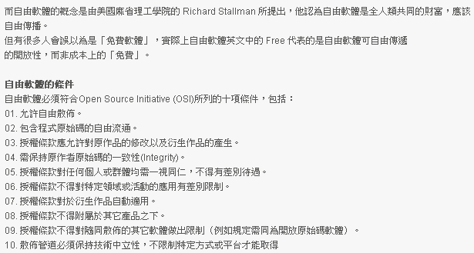
關於自由軟體 http://ilc.hk.edu.tw/web/opensource/

Slide 5
關於開放原始碼精神
An example:
http://www.slideshare.net/philipzh/trading-bot-open-source
https://www.facebook.com/tradingbot/
https://github.com/lwhuang/FuturesBot
https://github.com/cychoi/FuturesBot

Slide 6
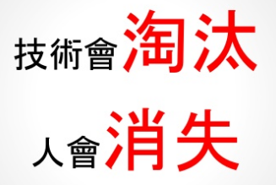

Slide 7


Slide 8
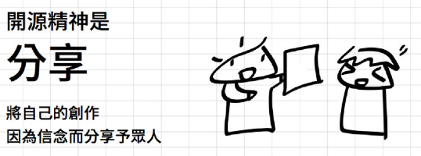
https://speakerdeck.com/rschiang/what-is-the-spirit-of-open-source

Slide 9
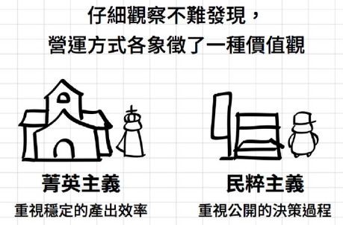

Slide 10
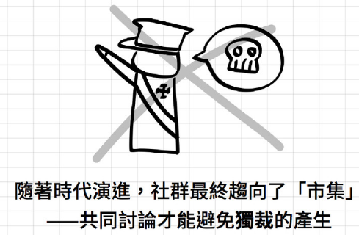

Slide 11
重點是
開放原始碼精神不僅僅只是在…開放任你用 ⬅ 當然，這是附加的好處
6 motivations for consuming or publishing open source software
https://opensource.com/life/15/12/why-open-source

Slide 12
重要開源組織
https://www.apache.org/
https://sfconservancy.org/
https://www.linuxfoundation.org/
http://www.fsf.org/
https://www.cloudfoundry.org/
https://www.openstack.org/foundation/
https://eclipse.org/
https://opensource.org/
https://www.mozilla.org/en-US/foundation/

Slide 13
開源授權
https://zh.wikipedia.org/wiki/%E8%87%AA%E7%94%B1%E5%8F%8A%E9%96%8B%E6%94%BE%E5%8E%9F%E5%A7%8B%E7%A2%BC%E8%BB%9F%E9%AB%94%E8%A8%B1%E5%8F%AF%E8%AD%89%E6%AF%94%E8%BC%83

Slide 14
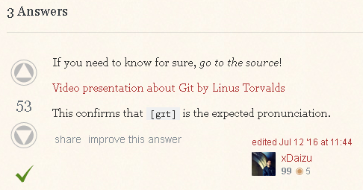
關於Git
http://www.ithome.com.tw/news/95088

Slide 15
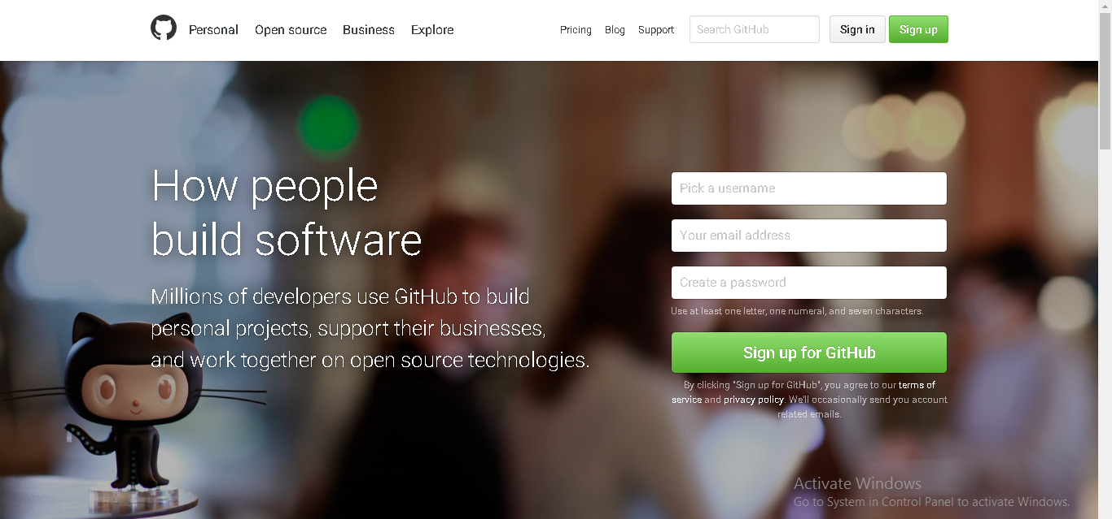
https://github.com/

Slide 16
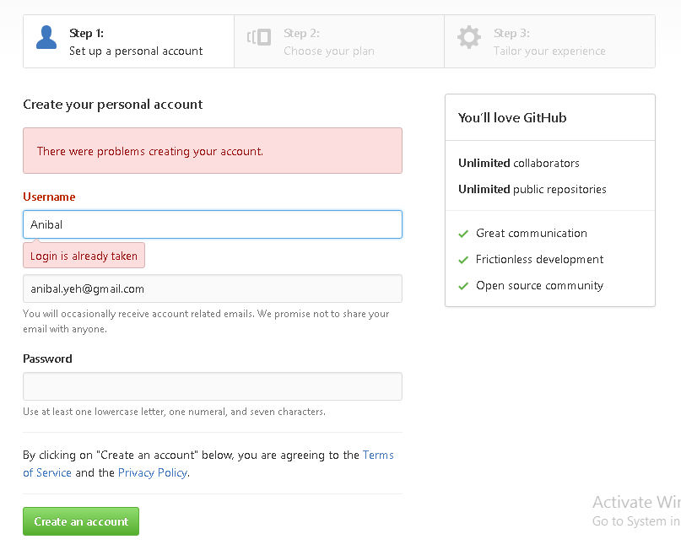
註冊…

Slide 17
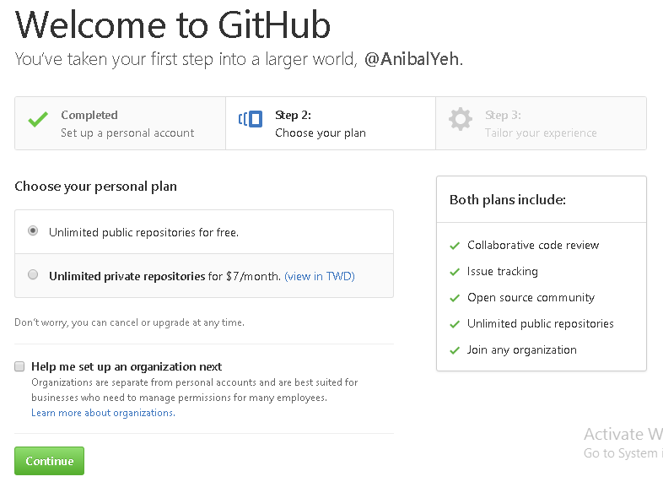

Slide 18
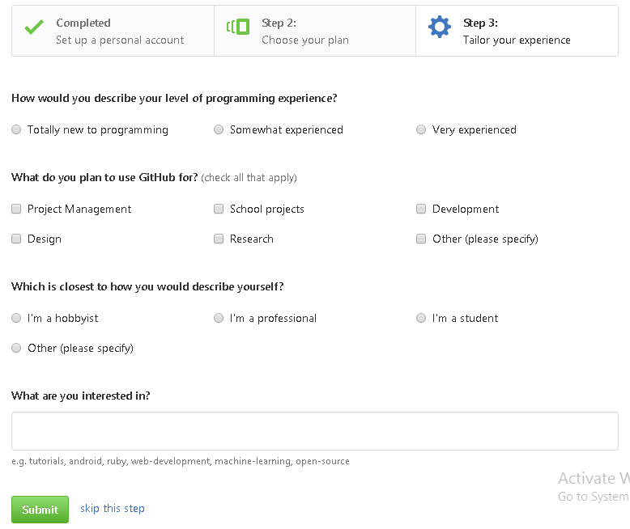

Slide 19
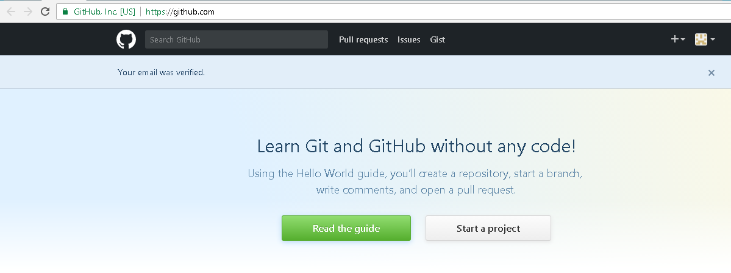
驗證信箱…

Slide 20
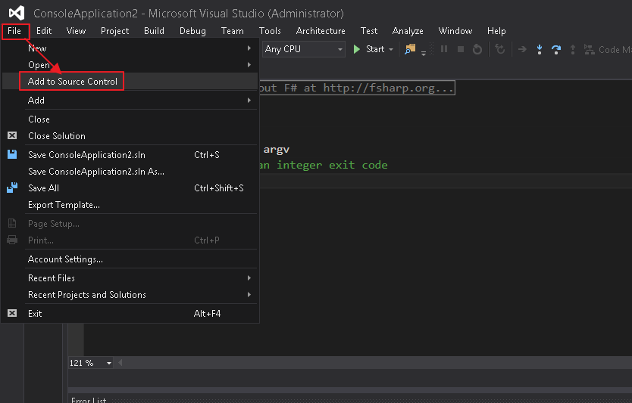
Visual Studio 操作 Git

Slide 21
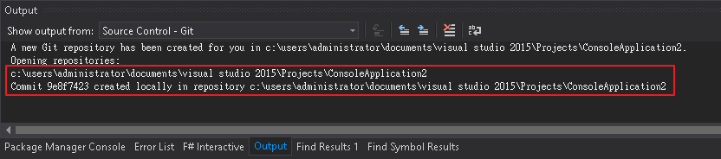

Slide 22
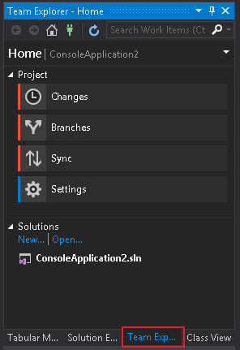
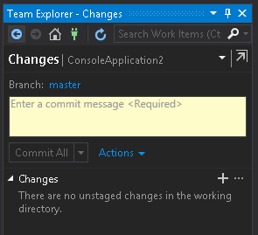
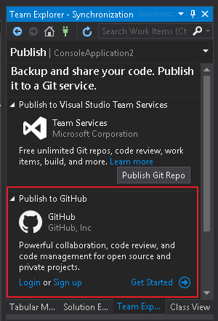
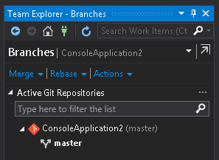

Slide 23
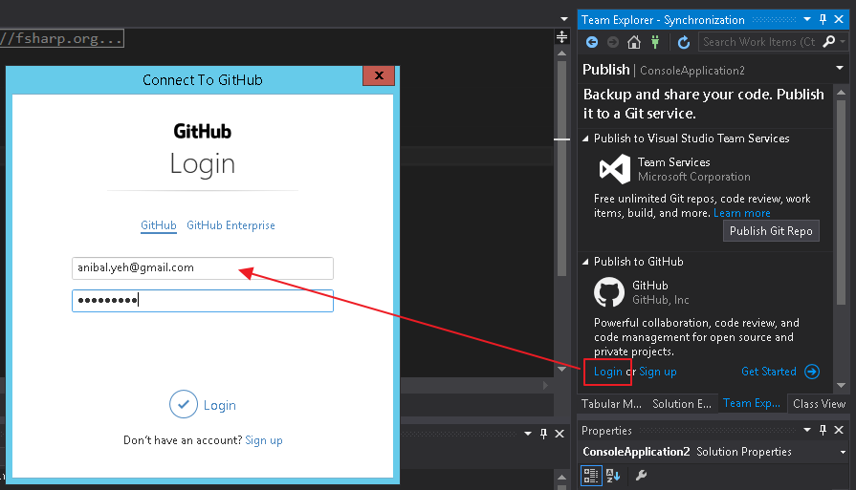

Slide 24
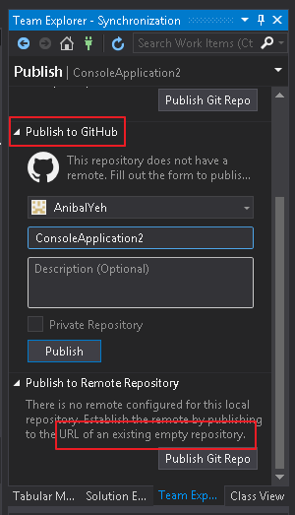
直接發布到 GitHub
發布到指定的 Git repository

Slide 25
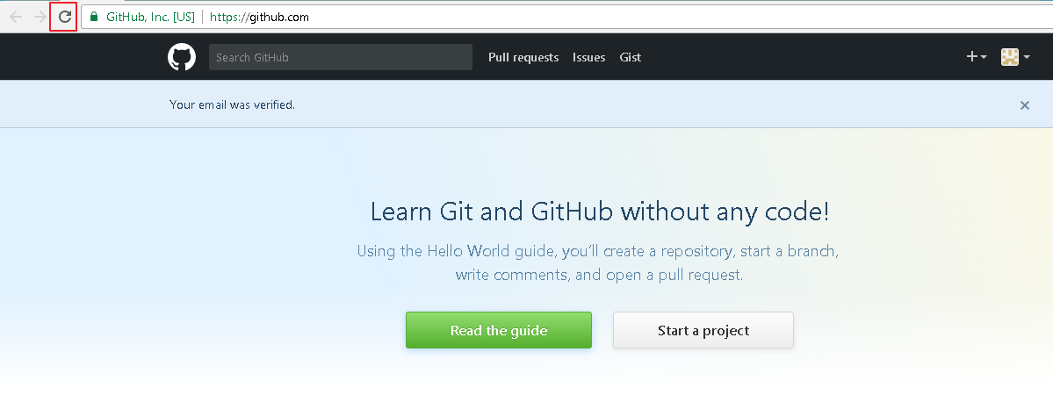
Repo 首發

Slide 26
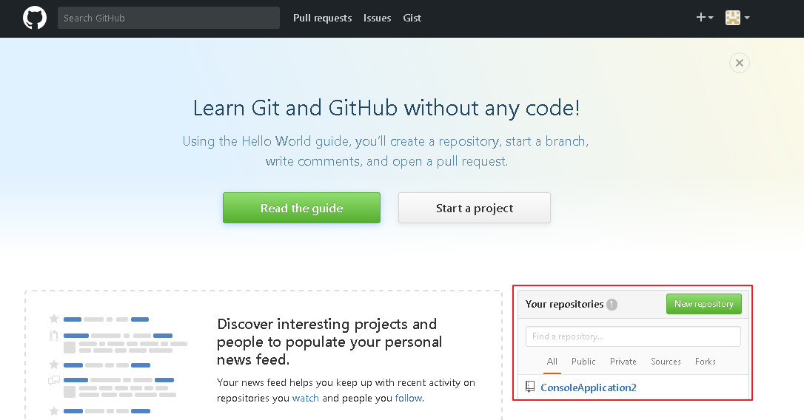

Slide 27
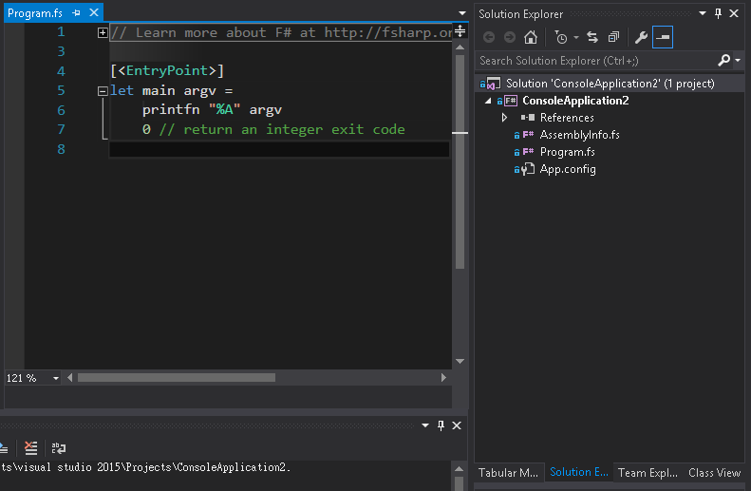

Slide 28
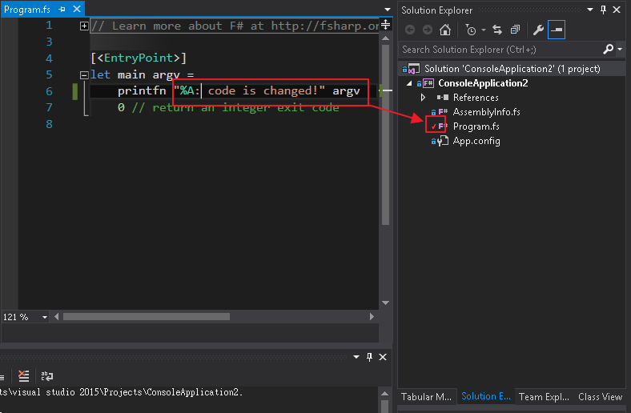

Slide 29
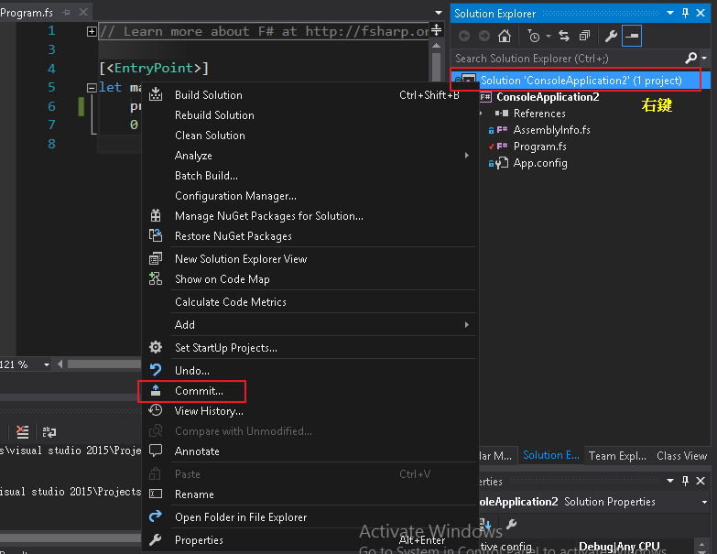
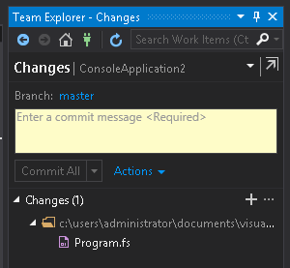
Changes
and Commits

Slide 30
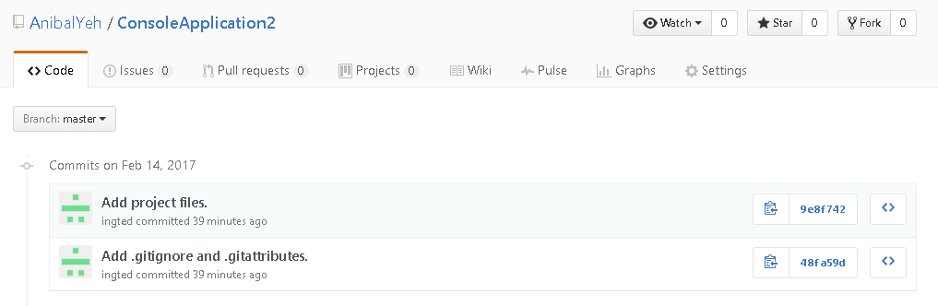
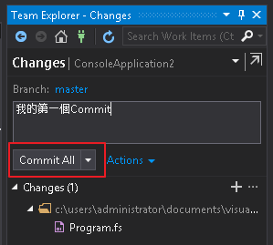
全部commit (或者commit staging部分)
如果選擇sync的話，會先pull再push

Slide 31
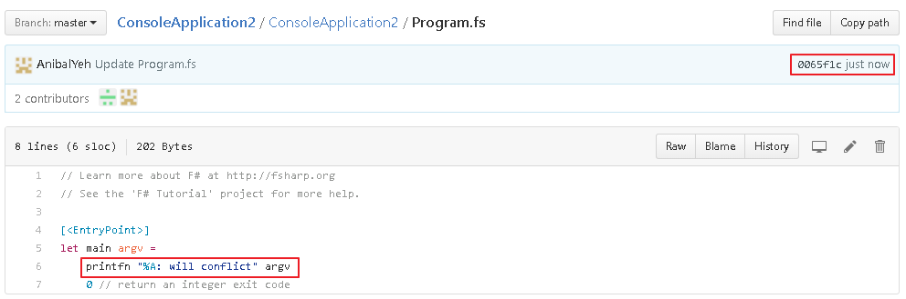
在web編輯並且commit，造成衝突

Slide 32
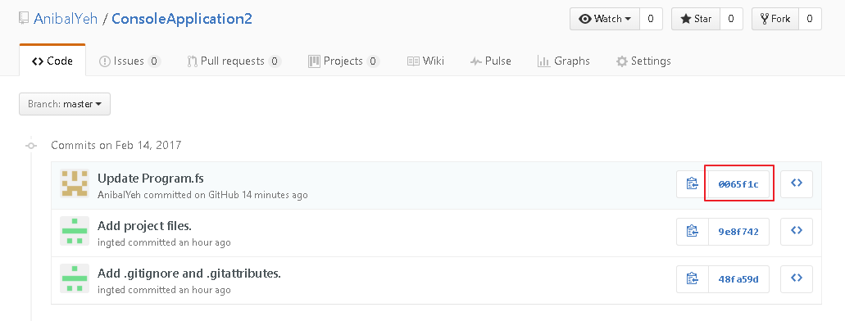

Slide 33
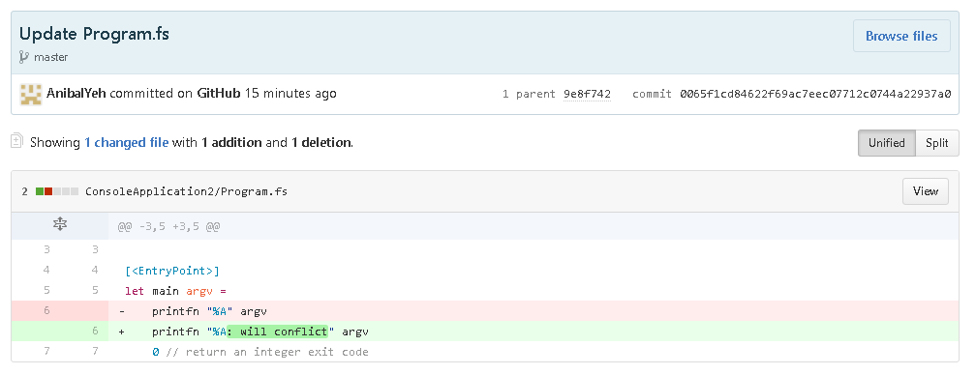

Slide 34
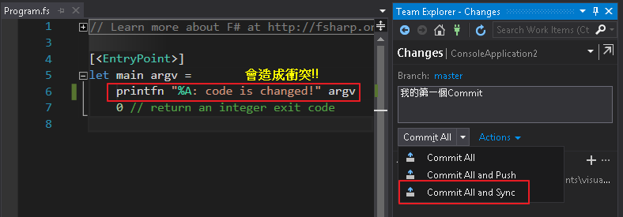
在VS commit，處理衝突

Slide 35
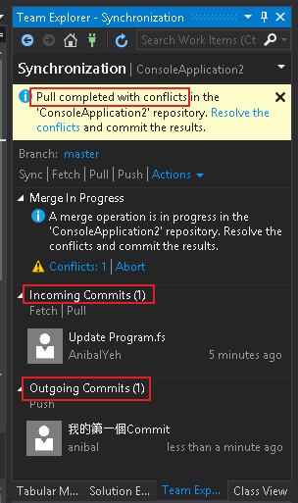
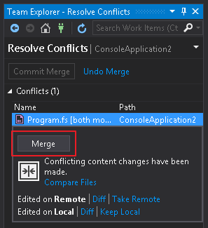

Slide 36
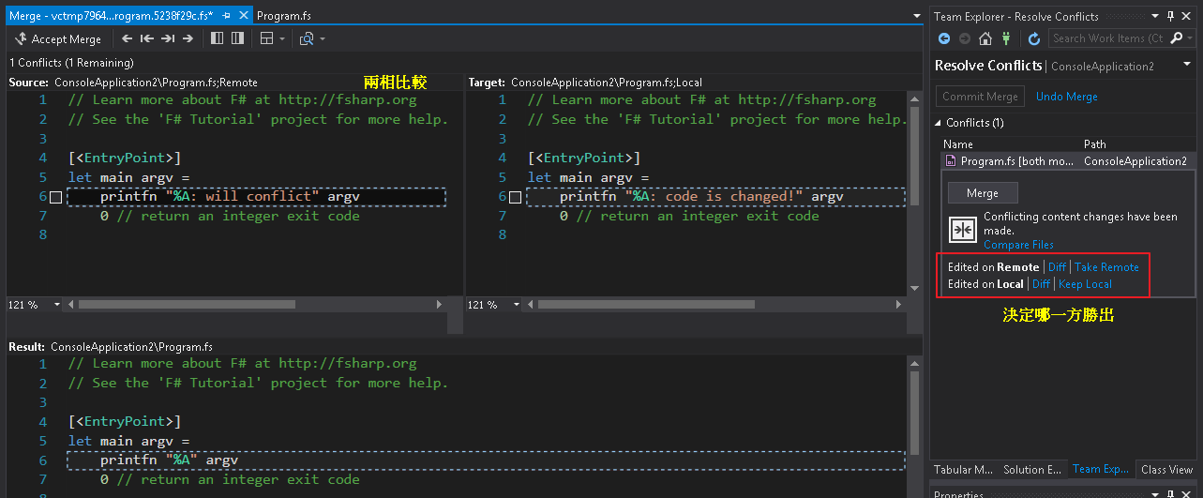
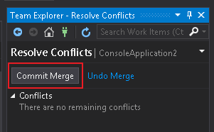
選擇要保留的一方…

Slide 37
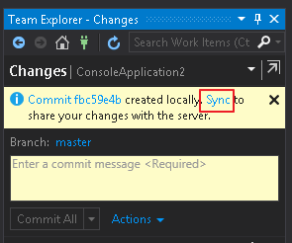
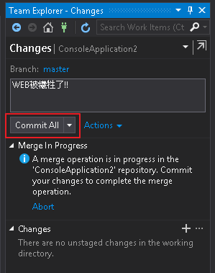
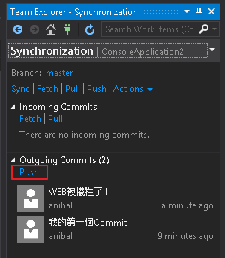
保留local端的
與WEB端同步

Slide 38
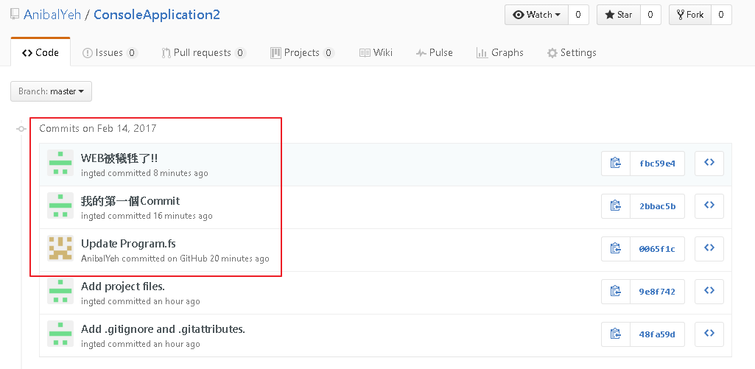
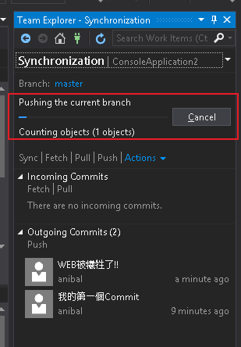

Slide 39
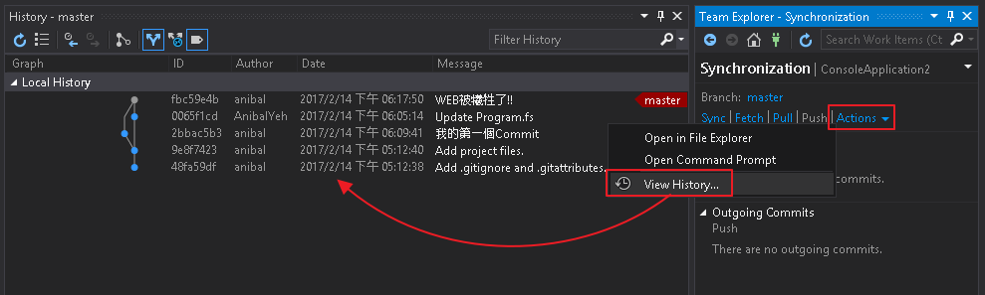
檢視commit紀錄以及branch merge狀態

Slide 40
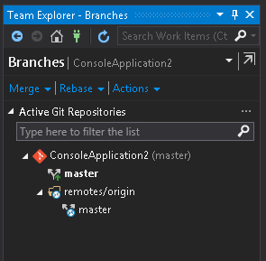
檢視遠端repo狀態

Slide 41
基礎指令

Slide 42
git init #初始化repo
git add *
#staging 資料，接下來的 commit 不會包含add 之後再新增的資料
git add <file>
git add <modified-file>
# 修改過的檔案, 也要 add (不然 commit 要加上 –a 的參數)
git add -u # 只加修改過的檔案，新增的檔案不加入
git rm <file> #刪除檔案
git mv <file> <new-file> #修改檔名、搬移目錄
git status # 看目前檔案的狀態

Slide 43
Commit

Slide 44
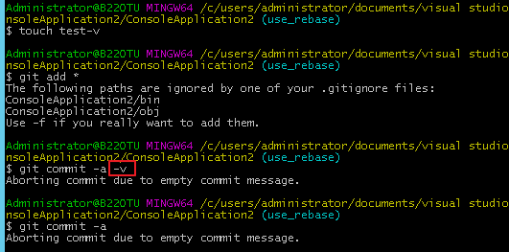
git commit -m <message>
git commit -a -m <message
# 將所有修改過得檔案都 commit，但是新增的檔案 還是得要先 add
git commit -a -v
# -v 可以看到檔案哪些內容有被更改

Slide 45
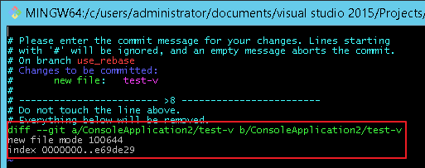
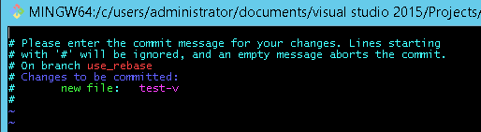

Slide 46
Branch

Slide 47
其他常見操作
git branch #列出當前 branch
git branch <branch>
#由當前 branch 產生新的 branch
git branch <branch> master
# 由 master 產生新的 branch(new-branch)
git branch <branch> v1
# 由 tag(v1) 產生新的 branch(new-branch)
git branch –d(-D) <branch> #(強制)刪除 <branch>
git branch -r # 列出所有 remote branch
git branch -a # 列出所有 branch

Slide 48
Checkout

Slide 49
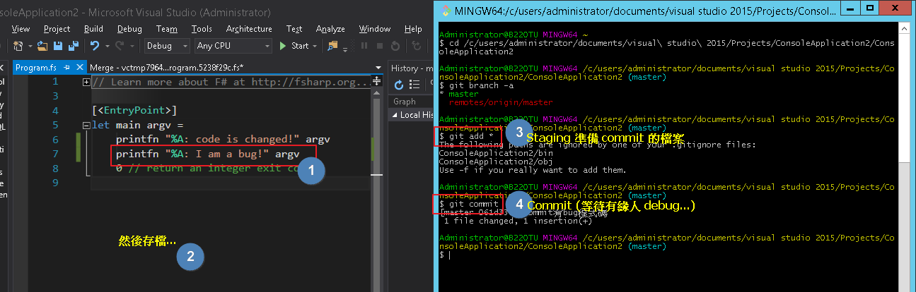

Slide 50
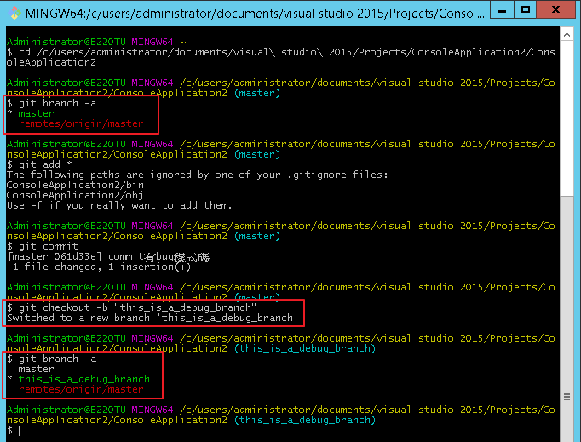
當發現程式碼有bug的時候，其中一種做法是建一個新的branch，在這個branch上面進行開發測試驗證，完成之後再merge回原先的branch
(以當下的branch為基礎)
建立分支並且切換
$ git checkout -b <branch>

Slide 51
其他常見操作
git checkout <branch> # 切換到 branch-name
git checkout master # 切換到 master
git checkout -b <branch> master
# 從 master (也可用origin) 建立新的 new branch 並 checkout
git checkout <file>
# 還原檔案到當前 branch 上次commit 版本
git checkout HEAD
# 所有檔案 checkout 回到上次 commit 版本 (git checkout -f 亦可)
git checkout <commit>
git checkout -- *
# 恢復到上次 Commit 的版本(* 改成檔名, 就可以只恢復那個檔案)

Slide 52
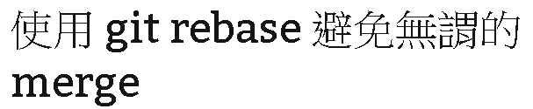
Merge & rebase
https://ihower.tw/blog/archives/3843
簡單的說法…

Slide 53
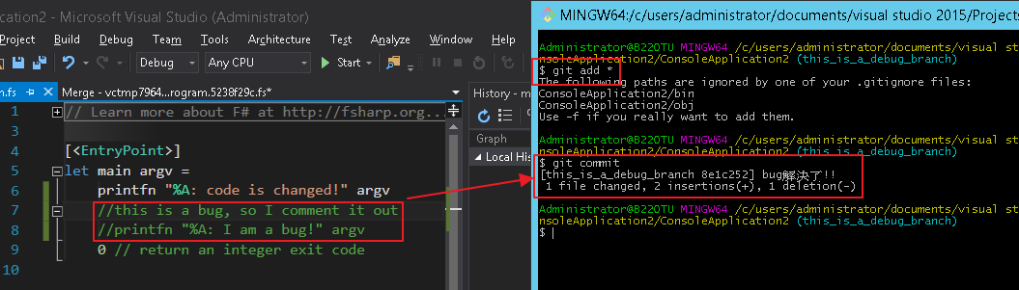

Slide 54
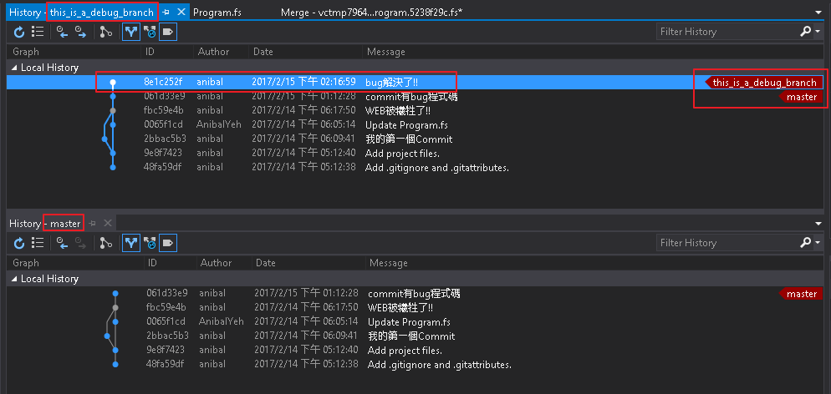
這時候可以用 merge 將 branch “this_is_a_debug_branch” merge 回指定的 branch

Slide 55



Slide 56



Slide 57

http://lemonup.logdown.com/posts/166352-git-merge-fast-forward-difference
“至於該使用哪種方式，就要看個人需求了，如果是新增功能的branch，個人認為使用non-fast-forward的方式比較好。這樣可以很清楚的看出哪些是新增功能用的commit，哪些是原本master的commit。master才不會有太多不相干的commit交錯在一起。而且master要移除功能時，也只要處理一個commit就可以了。”

Slide 58
其他常見操作
git merge --squash <branch>
# 將另一個 branch 的 commit 合併為一筆，特別適合需要做實驗的 fixes bug 或 new feature，最後只留結果。合併完不會 commit。
git cherry-pick <commit> # 只合併特定其中一個 commit。如果要合併多個，可以加上 -n 指令就不會先幫你 commit，這樣可以多 pick幾個要合併的 commit，最後再 git commit 即可。
➔http://ithelp.ithome.com.tw/articles/10139368

Slide 59
以上題外話扯遠了…rebase呢？
(再來一次…)

Slide 60



Slide 61
這樣跟之前的merge有什麼差異呢?
(繼續看下去…)

Slide 62


Slide 63


Slide 64

BTW… 衝突處理

Slide 65

skip 之後…

Slide 66


Slide 67


Slide 68


Slide 69


如果是用 merge 就會看到兩條線交會…

Slide 70
簡單的說…
Rebase 就是變更 branch 的分支點：
找到要合併的兩個 branch 的共同祖先，然後先只用要被 merge 的 branch 來 commit 一遍，然後再用目前 branch 再 commit 上去。
這方式僅適合還沒分享給別人的 local branch，因為等於砍掉重練 commit log

Slide 71
進階 rebase
https://git-scm.com/book/zh-tw/v1/Git-%E5%88%86%E6%94%AF-%E5%88%86%E6%94%AF%E7%9A%84%E8%A1%8D%E5%90%88

Slide 72
Clean

Slide 73

http://stackoverflow.com/questions/61212/how-to-remove-local-untracked-files-from-the-current-git-working-tree

Slide 74
Remote

Slide 75

git remote (show) #檢視當前 remote
git remote add <remote><git-url> # 增加 remote
git remote rm <remote>
git push –delete <remote> <branch>
#自 remote 刪除 branch
git remote update #更新所有 repository branch
git branch -r # 列出所有 repository branch

Slide 76



使用 SSH push
git remote set-url --push origin git@github.com:AnibalYeh/backupYourLife.git
設定金鑰
ssh-keygen -t rsa
cat ~/.ssh/id_rsa.pub

Slide 77






Slide 78



Slide 79



Slide 80

PS. Why we are not able to push to master?

Slide 81
Diff and difftool / mergetool
http://kdiff3.sourceforge.net/

Slide 82

講 diff 前，先看看 show 與 log
git show <commit> # 查 log 是 commit 的內容
git show v1 # 查 tag:v1 的修改內容
git show v1:test.txt # 查 tag:v1 的 test.txt 檔案修改內容
git show HEAD # 此版本修改的資料
git show HEAD^ # 前一版修改的資料
git show HEAD^^ # 前前一版修改的資料
git show HEAD~4 # 前前前前一版修改的資料

Slide 83
git diff <branch> # 與 branch 有哪些資料不同
git diff --cached
# 比較 staging area 跟當前 commit
git diff tag1 tag2 #diff tag1與 tag2
git diff tag1:file1 tag2:file2
# diff tag1的file1 與 tag2的file2
git diff / git diff HEAD
#比較當前位置與當前 commit
git diff <branch> # 比較當前位置與 <branch> 的差別
git diff --stat

Slide 84
.gitconfig
[merge]
tool = kdiff3
[mergetool "kdiff3"]
cmd = /c/KDiff3/kdiff3.exe $BASE $LOCAL $REMOTE -o $MERGED
[diff]
tool = kdiff3
[difftool "kdiff3"]
cmd = /c/KDiff3/kdiff3.exe $BASE $LOCAL $REMOTE -o $MERGED

Slide 85
.git/config
[difftool]
prompt = true
[difftool "vsdiffmerge"]
cmd = \"C:\\Program Files (x86)\\Microsoft Visual Studio 14.0\\Common7\\IDE\\vsdiffmerge.exe\" \"$LOCAL\" \"$REMOTE\" //t
[difftool "vsdiffmerge"]
keepbackup = false
[merge]
tool = vsdiffmerge
[mergetool]
prompt = true
[mergetool "vsdiffmerge"]
cmd = \"C:\\Program Files (x86)\\Microsoft Visual Studio 14.0\\Common7\\IDE\\vsdiffmerge.exe\" \"$REMOTE\" \"$LOCAL\" \"$BASE\" \"$MERGED\" //m
trustexitcode = true
[mergetool "vsdiffmerge"]
keepbackup = false

Slide 86


Slide 87


Slide 88

Reset
http://www.cnblogs.com/kidsitcn/p/4513297.html

Slide 89

講 reset 之前，先講講還原已刪除但尚未commit的檔案

Slide 90
git reset --hard HEAD # 還原到最前面
git reset --hard HEAD~3
git reset --soft HEAD~3
git reset HEAD filename
# 從 staging area 狀態回到 unstaging 或 untracked
(檔案內容並不會改變)

Slide 91


Slide 92


Slide 93


